Slide 1
วันที่ 16 มกราคม 2561

Slide 3
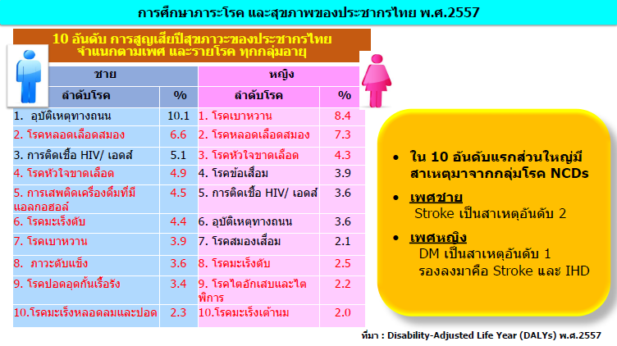

Slide 4
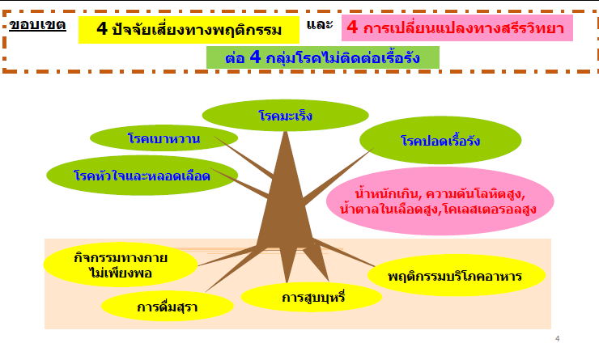

Slide 6
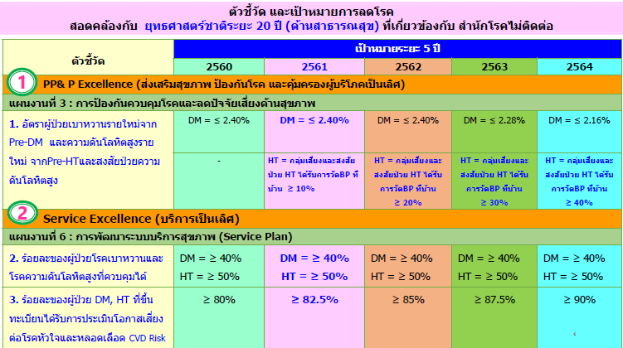

Slide 7
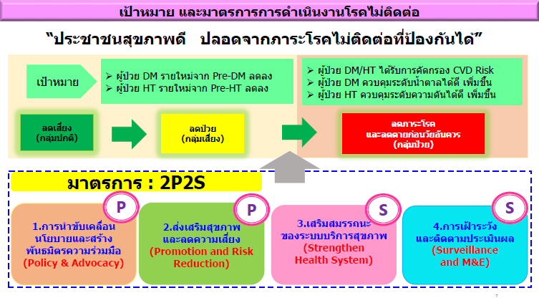

Slide 8
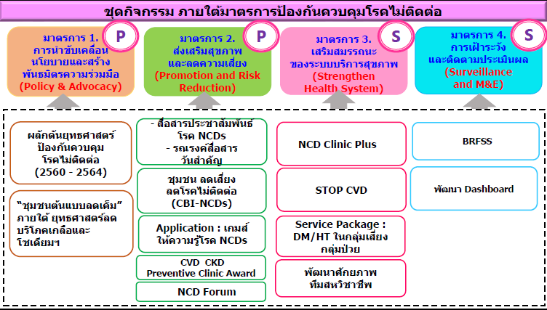

Slide 9
วัตถุประสงค์
โครงการ CBI – NCDs ปี 2561
- เพื่อพัฒนารูปแบบการดำเนินงานลดเสี่ยง ลดโรคไม่ติดต่อเรื้อรัง โดยใช้ชุมชนเป็นฐาน
- เพื่อสนับสนุนการดำเนินงานปรับเปลี่ยนพฤติกรรมเสี่ยงต่อโรคไม่ติดต่อเรื้อรัง ในชุมชน

